Slide 1
POWIATOWY PUNKT DORADZTWA
EDUKACYJNO-ZAWODOWEGO
Poradnia Psychologiczno – Pedagogiczna w Sandomierzu
SPOTKANIE INFORMACYJNO –
KONSULTACYJNE
Sandomierz, 28.10.2022r.

Slide 2
Spotkanie doradców zawodowych – Kielce, 04.10.2022r.
Program spotkania miał charakter informacyjny.
Przedstawiono:
przykłady innowacyjnych działań oraz rozwiązań pedagogicznych, organizacyjnych i metodycznych jako przykładu dobrych praktyk,
obszary realizacji zadań na rok szkolny 2022/2023 wynikające z głównych priorytetów polityki oświatowej państwa oraz potrzeb rynkowych.
https://kuratorium.kielce.pl/64725/relacja-ze-spotkania-informacyjno-konsultacyjnego/

Slide 3
REALIZACJA ZADAŃ W ROKU SZKOLNYM 2022/2023
Działania wspierające rodziców w zakresie doradztwa edukacyjnego i zawodowego.
Współpraca ze szkołami ponadpodstawowymi (ze szczególnym uwzględnieniem Centrów Kształcenia i szkół zawodowych).
Aktywności związane z wdrażaniem Zintegrowanej Strategii Umiejętności.
Wzmocnienie współpracy międzyszkolnej.

Slide 4
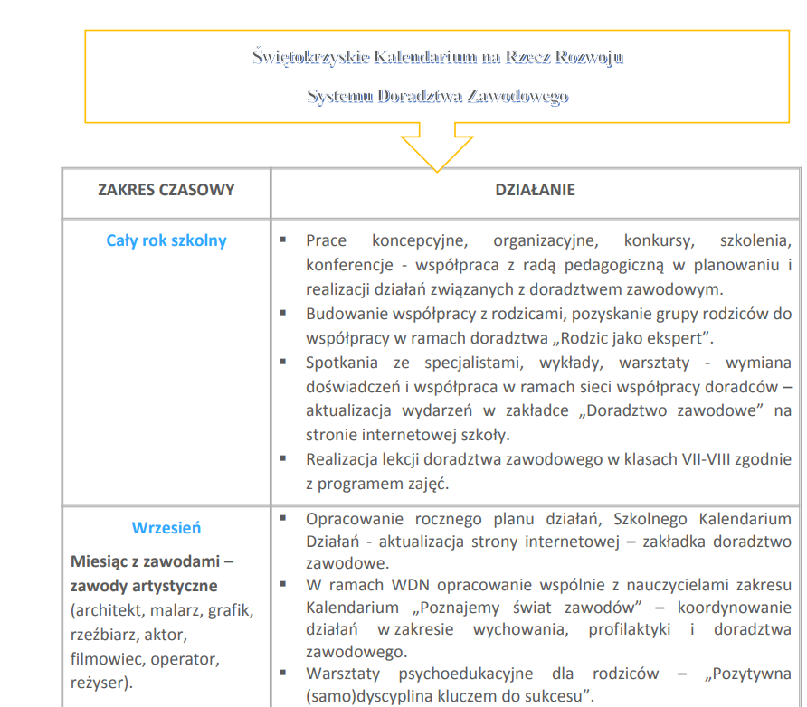
Świętokrzyskie Kalendarium na Rzecz Rozwoju Systemu Doradztwa Zawodowego

Slide 5
Kalendarium na Rzecz Rozwoju Systemu Doradztwa Zawodowego:
Uaktualniona propozycja zakresów tematycznych.
Możliwa modyfikacja w zależności od potrzeb i możliwości danej szkoły - utworzenie Szkolnego Kalendarium Działań.
Cel: przygotowanie uczniów do podejmowania świadomych, przemyślanych decyzji o ich przyszłości edukacyjnej i zawodowej.
Wewnątrzszkolny System Doradztwa Zawodowego oraz Szkolne Kalendarium powinny korespondować z propozycjami działań ujętych w Świętokrzyskim Kalendarium.
Realizacja założeń Kalendarium angażuje całą społeczność szkoły/placówki.

Slide 6
ZINTEGROWANA STRATEGIA UMIEJĘTNOŚCI
ZSU 2030 składa się z dwóch części:
Zintegrowana Strategia Umiejętności 2030 (część ogólna) – przyjęta przez Radę Ministrów 25 stycznia 2019 r.
Zintegrowana Strategia Umiejętności 2030 (część szczegółowa). Polityka na rzecz rozwijania umiejętności zgodnie z ideą uczenia się przez całe życie– przyjęta przez Radę Ministrów uchwałą nr 195/2020 z 28 grudnia 2020r.
https://www.ibe.edu.pl/index.php/pl/projekty-krajowe/zintegrowana-strategia-umiejetnosci
https://docplayer.pl/157951067-Zintegrowana-strategia-umiejetnosci.html

Slide 7
ZINTEGROWANA STRATEGIA UMIEJĘTNOŚCI
Idea uczenia się przez całe życie
EDUKACJA = przekazywanie wiedzy + kształtowanie konkretnych umiejętności.

Slide 8
Z.S.U. - obszary priorytetowe:
Podnoszenie poziomu umiejętności kluczowych u dzieci, młodzieży i osób dorosłych;
Rozwijanie i upowszechnianiu kultury uczenia się nastawionej na aktywny i ciągły rozwój umiejętności;
Zwiększenie udziału pracodawców w rozwoju i lepszym wykorzystaniu umiejętności;
Budowanie efektywnego systemu diagnozowania i informowania o obecnym stanie i zapotrzebowaniu na umiejętności;
Wypracowanie skutecznych i trwałych mechanizmów współpracy i koordynacji międzyresortowej oraz międzysektorowej w zakresie rozwoju umiejętności;
Wyrównywanie szans w dostępie do rozwoju i możliwości wykorzystania umiejętności.

Slide 9
Z.S.U. - obszary oddziaływania:
I: Umiejętności podstawowe, przekrojowe i zawodowe dzieci, młodzieży i osób dorosłych.
II: Rozwijanie umiejętności w edukacji formalnej – kadry zarządzające.
III: Rozwijanie umiejętności w edukacji formalnej – kadry uczące.
IV: Rozwijanie umiejętności poza edukacją formalną.
V: Rozwijanie i wykorzystanie umiejętności w miejscu pracy.
VI: Doradztwo zawodowe.
VII: Współpraca pracodawców z edukacją formalną i pozaformalną.
VIII: Planowanie uczenia się przez całe życie i potwierdzanie umiejętności.

Slide 10
PODSTAWOWE KIERUNKI REALIZACJI POLITYKI OŚWIATOWEJ PAŃSTWA W ROKU SZKOLNYM 2022/2023
Doskonalenie systemu kształcenia zawodowego we współpracy z pracodawcami – wdrażanie Zintegrowanej Strategii Umiejętności 2030. (Obszar oddziaływania VII: Współpraca pracodawców z edukacją formalną i pozaformalną)
Wsparcie nauczycieli i innych członków społeczności szkolnych w rozwijaniu umiejętności podstawowych i przekrojowych uczniów, w szczególności z wykorzystaniem pomocy dydaktycznych zakupionych w ramach programu „Laboratoria przyszłości”.(Obszar oddziaływania I: Umiejętności podstawowe, przekrojowe i zawodowe dzieci, młodzieży i osób dorosłych)
Podnoszenie jakości kształcenia oraz dostępności i jakości wsparcia udzielanego dzieciom i uczniom w przedszkolach i szkołach ogólnodostępnych i integracyjnych.(Obszar oddziaływania VI: Doradztwo zawodowe)

Slide 11
https://infozawodowe.mein.gov.pl/

Slide 12
Dziękuję za uwagę
Lucja Strużyk
Koordynator Powiatowego Punktu Doradztwa Edukacyjno-Zawodowego
Poradnia Psychologiczno – Pedagogiczna w Sandomierzu

